Slide 1

স্বাগতম

Slide 2

পরিচিতি
মোছাঃ মর্তূজা সামছাদ মিম
রিসোর টিচার (গণিত)
লালদিঘী আদর্শ দাখিল মাদ্রাসা
বদরগঞ্জ,রংপুর
শ্রেনীঃ৮ম
বিষয়ঃগণিত
অধ্যায়ঃপরিমাপ
পাঠ শিরোনামঃআয়তক্ষেত্রের ক্ষেত্রফল

Slide 3


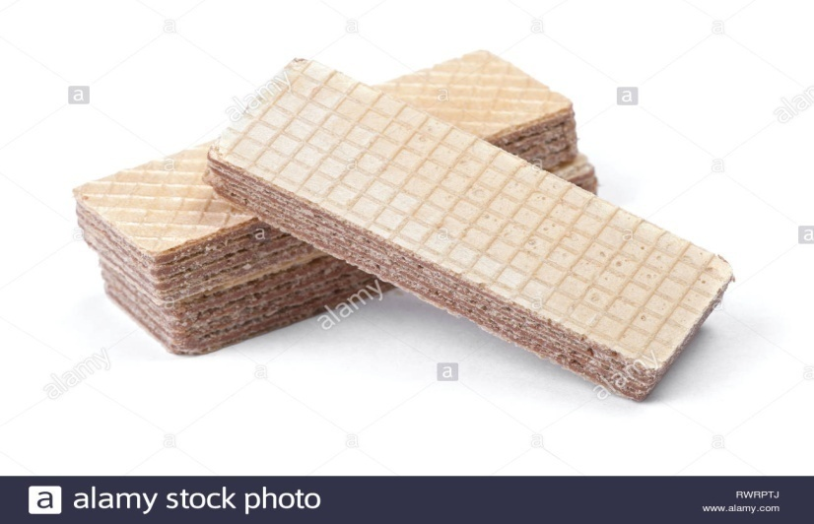
আয়ত
আয়ত

Slide 4
শিখনফলঃ
আয়তক্ষেত্রের দৈর্ঘ্য ও প্রস্থ নির্নয় করতে পারবে।
আয়তক্ষেত্রের ক্ষেত্রের ক্ষেত্রফল নির্নয় করতে পারবে।

Slide 6
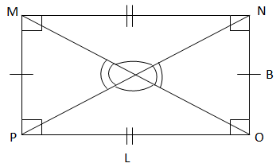
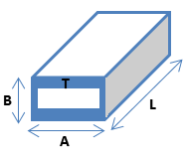

ব্লাকবোর্ড
ইট
খেলার মাঠ
সুত্রঃআয়তক্ষেত্রের ক্ষেত্রফলঃদৈর্ঘ্য *প্রস্থ

Slide 7
কাজঃ
 তোমার গণিত বইয়ের দৈর্ঘ্য ও প্রস্থ সে,মি এ মেপে ক্ষেত্রফল নির্ণয় কর।

Slide 8
বাড়ির কাজঃ
একটি আয়তকার বাগানের দৈর্ঘ্য ৬০ মি. এবং প্রস্থ ৪০ মি. হলে,বাগানটির ক্ষেত্রফল নির্ণয় কর।

Slide 9
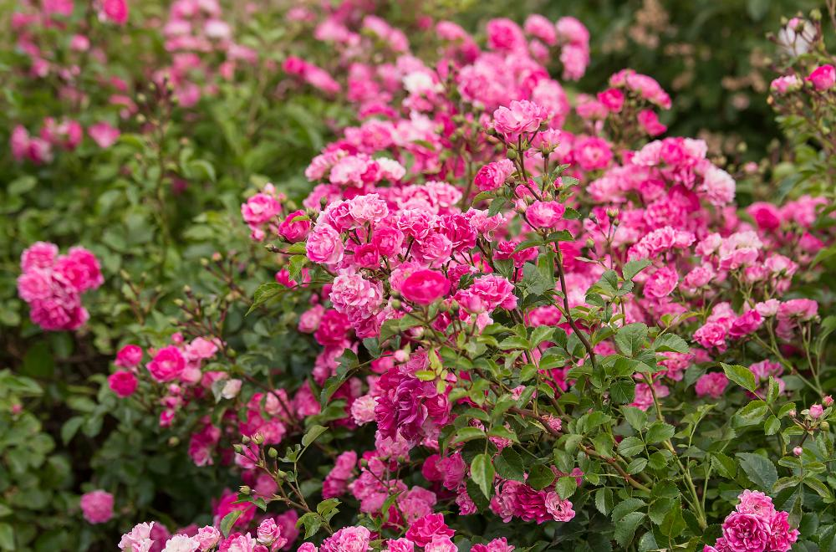
ধন্যবাদ

